Slide 1
5 物位测量仪表
5.1 概述
5.2 静压式物位测量仪表
5.3 浮力式物位测量仪表
5.4 电气式物位测量仪表
5.5 超声波物位测量仪表
5.6 微波式物位测量仪表
5.7 激光式物位测量仪表
5.8 核辐射式物位计
5.9 机械式物位测量仪表
5.10 其它物位测量仪表
5.11 物位测量仪表的使用(按照内容分散到各个相关物位测量仪表中）

Slide 2
5.1 概述
一、概念
物位：分为液位和料位，广义上还包括液—液，液—固分界面
二、物位测量仪表的分类
1、直读式
2、静压式
3、浮力
4、电气式
5、声学式
6、光学式
7、核辐射式

Slide 3
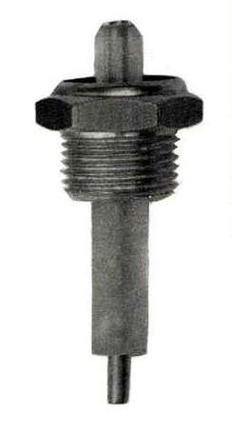
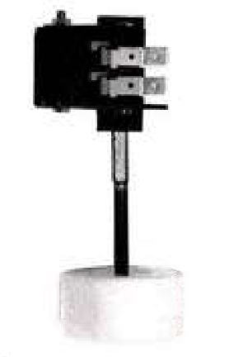
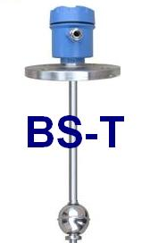
浮子液位计
电阻式液位计

Slide 4
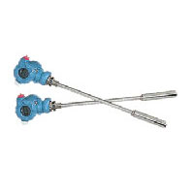
投入式静压液位变送器是基于所测液体静压与该液体高度成正比的原理，采用扩散硅或陶瓷敏感元件的压阻效应，将静压转成电信号。经过温度补偿和线性校正。

Slide 5
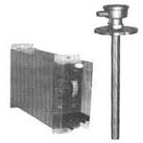
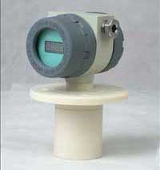
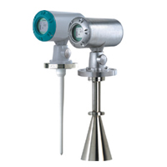
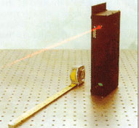
电容式液位计
超声波液位计
激光物位测量仪
微波雷达液位计

Slide 6
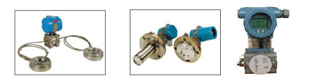
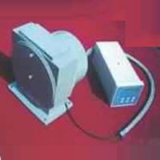
差压式液位计
光纤液位报警器

Slide 7
三、液位测量的方法分类：
液位测量总体上可分为直接测量和间接测量两种方法，由于测量状况及条件复杂多样，因而往往采用间接测量，即将液位信号转化为其它相关信号进行测量，如压力法、浮力法、电学法、热学法等。
四、物位测量存在的问题
1、共有问题：盲区、可靠性
2、液位测量：液面不平；物性参数不均匀且变化；特殊情况
3、料位测量：料面不平；存在滞留区；物料间存在空隙
4、相界面：界面位置不明显；存在浑浊段。

Slide 8
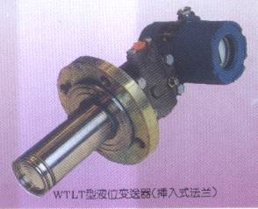
5.2 静压式物位测量仪表

Slide 9
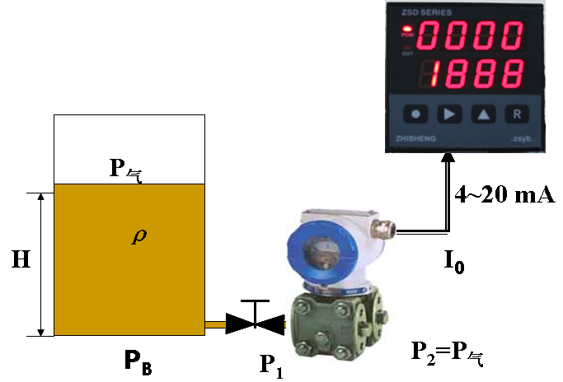
1、压力式物位计
敞口容器

Slide 10
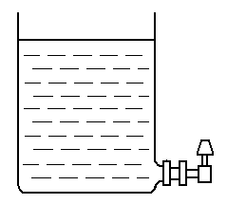
2、法兰式压力液位计
适用于液体有沉淀、易结晶或粘度大的情况

Slide 11
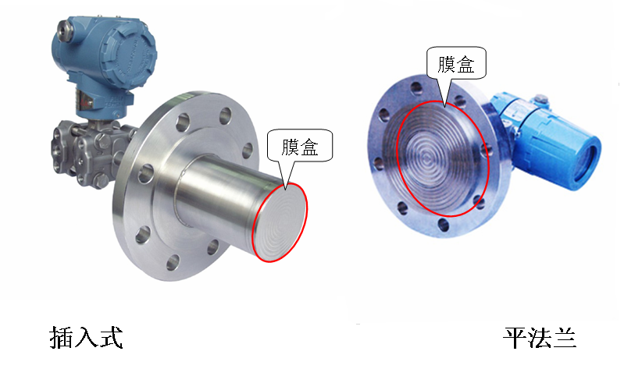
外观：单法兰

Slide 12
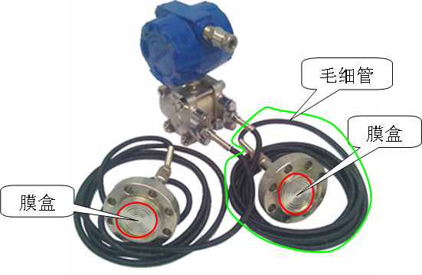
双法兰

Slide 13
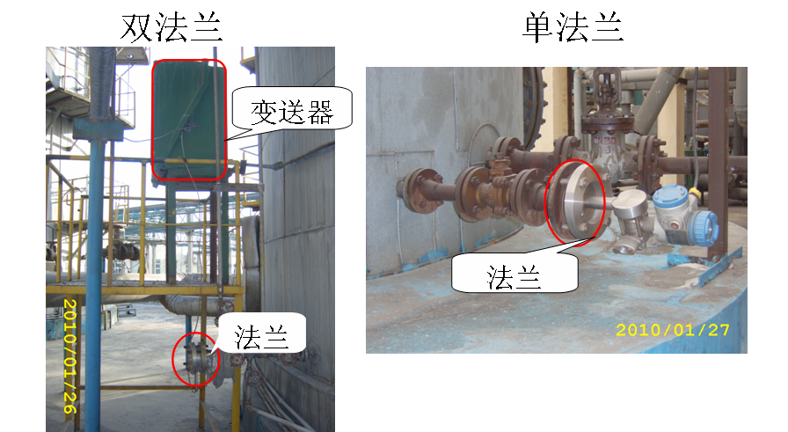

Slide 14
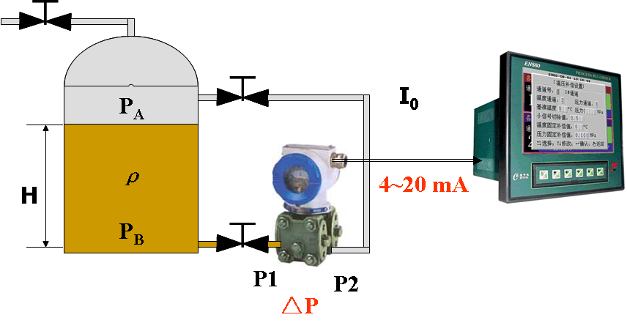
3、差压式物位计
密闭带压容器
差压法进行测量，可在测量过程中消除液面上部气压及气压波动对示值的影响

Slide 15
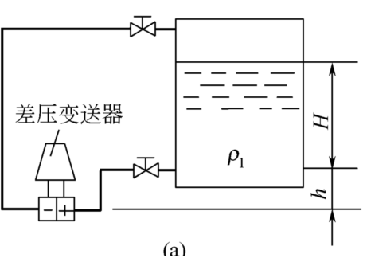
4、零点迁移
由于仪表安装位置的关系，仪表量程会出现一个附加值，需对读数进行修正：
1）正迁移
差压变送器的测量室的安装位置低于容器最低液位h高度时

Slide 16
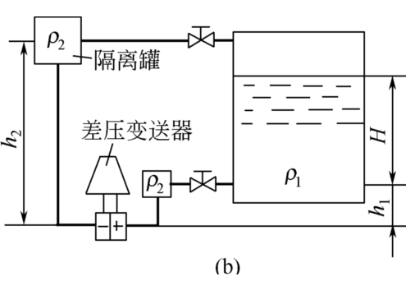
2）负迁移
负压侧连通管中充满了介质，作用在变送器正、
负压室的压差为 ：

Slide 17
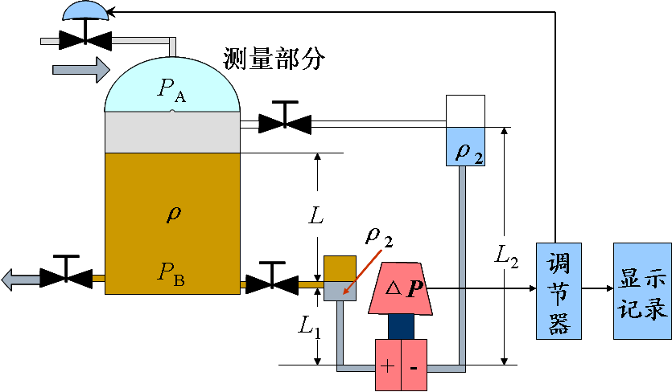
液位自动控制系统示意图

Slide 18
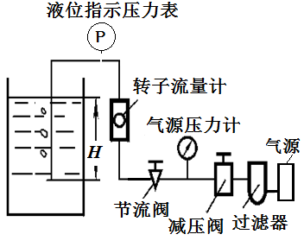
5、吹气式液位计
（1）用吹气法如何测量液位？
（2）利用吹气法测量液位的前提条件是什么？
（3）为保证供气量稳定，流经节流件的流体绝对压力P₂与节流件前的流体绝对压力P₁之比为多少？
（4）用吹气法测量液位时，当压力变送器的安装位置不能高于最高液位时，怎么办？
（5）吹气法测量液位时，对气源有何要求？
（6）吹气法不适宜测量何种液体？

Slide 19
解（1）利用吹气法，可测出敞口容器内的液位高度。根据临界压缩比恒流原理(是在两种介质的接触点,形成0.528比例的压力时,介质的流量恒定)
式中 p-------压力表显示的压力值；
ρ----- 被测介质密度。
如已知p、ρ、g值即可测出H。
（2）吹气法测量液位的前提条件是使导管下端有微量气泡逸出。
（3）P₂与P₁之比应小于或等于临界压缩比(0.528)。

Slide 20
（4）当压力变送器安装位置不能高于最高液位时，必须安装弯管，其高度必须超过最高液位，以防止被测介质进入变送器。
（5）为了防止吹气嘴直径产生变化，影响测量精度，吹气源应为无尘、无油、无水的干净气源。
（6）吹气法不适宜测量静压力较高的密闭容器的液位。

Slide 21
例1、用差压变送器测量密闭容器的液位。设被测液体的密度ρ₁=0.8g/m³，连通管内充满隔离液，其密度ρ₂=0.9g/m³；设液位变化范围为1250mm，h₁=50mm，h₂=2000mm。
（1）差压变送器的零点要进行正迁移还是负迁移？
（2）变送器的量程应选择多大？
（3）零点迁移后测量上、下限各是多少？

Slide 22
解： P₁ = (H+h₁)ρ₁g P₂ = h₂ρ₂g
ΔP = P₁-P₂ = H ρ₁g-(h₂ ρ₂g-h₁ ρ₁g)
= H ρ₁g+Z₀
（1）零点负迁移
Z₀= -(2×900 -0.05 ×800)×10/10³ = -17.6kPa
（2）变送器的量程为
H ρ₁g =1.25×800 ×10 /10³ =10kPa
（3）零点迁移后测量上、下限为 -17.6～ -7.6 kPa

Slide 23
例2、用一台双法兰式差压变送器测量某容器的液位，如图所示。已知被测液位的变化范围为0~3m，被测介质密度ρ=900kg/m³，毛细管内工作介质密度ρ₀=950kg/m³。变送器的安装尺寸为h₁=1m，h₂=4m。求变送器的测量范围，并判断零点迁移方向，计算迁移量。当法兰式差压变送器的安装位置升高或降低时，问对测量有何影响？
P₀
ρ₀
H
- +
h₂
ρ
h₁
图 法兰式差压变送器测液位

Slide 24
解 当不考虑迁移量时，变送器的测量范围应根据液位的最大变化范围来计算。
所以，测量范围可选0~30kPa。
如图所示，当液位高度为H时，差压变送器正、负压室所受压力p₁，p₂分别为：

Slide 25
因此，差压变送器所受的差压为：
由上式可知，当H=0时，△p=-h₂ρ₀g<0，所以，应进行负迁移，其迁移量应为h₂ρ₀g。
当差压变送器安装的高度改变时，只要两个取压法兰间的尺寸h₂不变，其迁移量是不变的。

Slide 26
5.3 浮力式物位测量仪表
浮力式物位检测的基本原理是通过测量漂浮于被测液面上的浮子（也称浮标）随液面变化而产生的位移来检测液位,一般称为恒浮力式检测。
或利用沉浸在被测液体中的浮筒（也称沉筒）所受的浮力与液面位置的关系来检测液位,一般称为变浮力式检测。
浮子式液位计按浮子形状不同，可分为浮子式、浮筒式等等；
按机构不同可分为钢带式、杠杆式等。

Slide 27
1、浮子式液位计 float type level meter
△h—浮子浸没于液体中的高度
H—液位
△H—液位的变化量
△F—浮力增量
D
△H
△h
b
H
当浮子所受浮力与其本身质量相等时，浮子的位置就代表液位。

Slide 28
当液位H升高△H，平衡被打破，浸没在液体中的部分增大，因此浮力增加△F，使浮力大于重力，浮子向上移动。
由于仪表各部分间存在的摩擦， △F增加到足以克服摩擦力时浮子才开始移动（盲区）

Slide 29
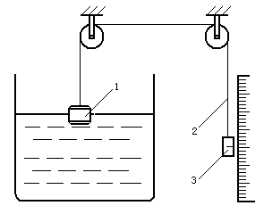
（1）重锤式液位计
一种最简单的液位计，一般只能就地显示。
浮子
钢丝绳

Slide 30
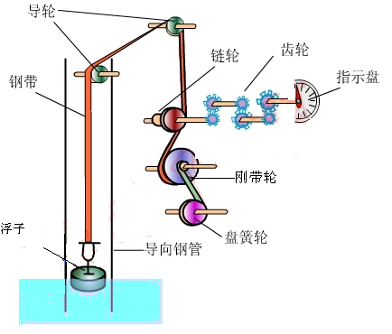
（2）浮子钢带液位计
广泛用于测量储罐内各种液体液位的物位仪表。
钢带液位计它是利用力学平衡原理设计制作的。

Slide 31
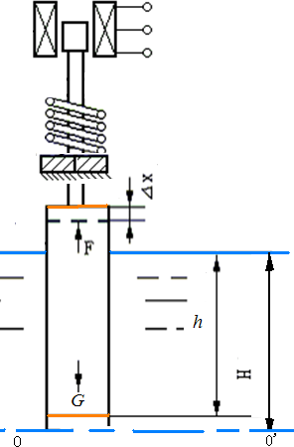
2、 浮筒式液位计
浮筒式液位计属于变浮力液位计，当被测液面位置变化时，浮筒浸没体积变化，所受浮力也变化，通过测量浮力变化确定出液位的变化量。
浮筒未浸没时
C— 弹簧刚度(N／m)；
x ₀—弹簧初始压缩量(m)
（弹簧下端固定）；
G —浮筒重量（N）

Slide 32
液面发生变动时
ρ—液体密度(kg／m³)；
H—被测液体相对于水平线OO’高度m)；
A—浮筒截面积(m²)。
∆x —弹簧位移改变量（即浮筒移动距离m）

Slide 33
5.4 电气式物位测量仪表
电气式物位测量仪表按工作原理不同又可分为电阻式、电感式和电容式。
用电学法测量无摩擦件和可动部件，信号转换、传送方便，便于远传；
工作可靠，且输出可转换为统一的电信号，与电动单元组合仪表配合使用，可方便地实现液位的自动检测和自动控制。

Slide 34
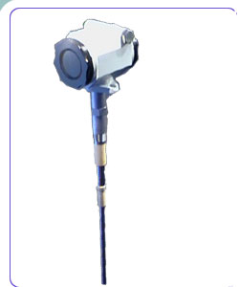
1、电容式液位计
电容式液位计利用液位高低变化影响电容器电容量大小的原理进行测量。
电容式液位计的结构形式很多，有平极板式、同心圆柱式等。
适用范围非常广泛，对导电介质和非导电介质都能测量，此外还能测量有倾斜晃动及高速运动的容器的液位。
不仅可作液位控制器;还能用于连续测量。

Slide 35
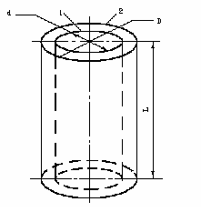
(1)测量原理
在液位的连续测量中，多用同心圆柱式电容器，如图所示。同心圆柱式电容器的电容量：
式中：
D、d---外电极内径和内电极外径(m)；
ε—极板间介质介电常数(F/m)；
L—极板相互重叠的长度(m)。
液位变化引起等效介电常数变化，从而使电容器的电容量变化。

Slide 36
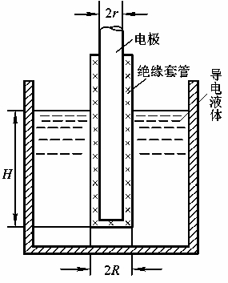
（2）测量导电液体的电容式物位计
液体中插入一根带绝缘套的电极。容器和液体可看作为电容器的一个电极，插入的金属电极作为另一电极，绝缘套管为中间介质，三者组成圆筒电容器。
当液位变化时，就改变了电容器两极覆盖面积的大小，随之改变了电荷量。
如液体是粘滞介质，当液体下降时，由于电极套管上仍粘附一层被测介质，会造成虚假液位示值，使仪表所显示的液位比实际液位高。

Slide 37
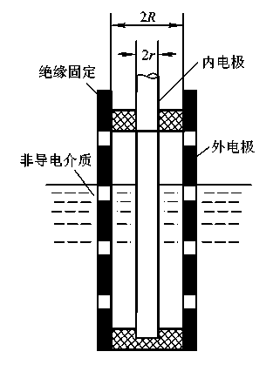
（3）测量非导电液体的电容式物位计
可采用一个内电极，外部套上一根金属管（如不锈钢），两者彼此绝缘，以被测介质为中间绝缘物质构成同轴套管筒形电容器，
当测量粉状导电固体料位和粘滞非导电液体液位时，可采用内电极直接插入圆筒形容器的中央，将仪表地线与容器相连，以容器作为外电极，物料或液体作为绝缘物质构成圆筒形电容器。

Slide 38
（4）射频导纳物位计
原理：高频无线电测量导纳；物位—电容
挂料—阻抗
测量总电容
主要解决由于挂料引起的虚假物位。

Slide 39
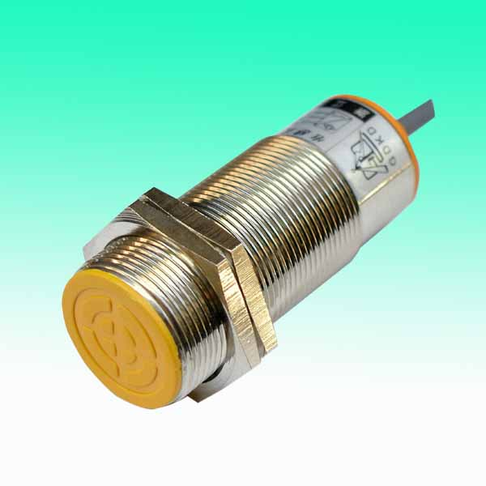
（5）电容式接近开关
电容式接近开关的测量头通常是构成电容器的一个极板，而另一个极板是开关的外壳。这个外壳在测量过程中通常是接地或与设备的机壳相连接。
当有物体移向接近开关时，使电容量发生变化，使得和测量头相连的电路状态也随之发生变化，由此便可控制开关的接通或断开。

Slide 40
电容式接近开关在物位测量控制中的使用演示

Slide 41
（6）电容式物位计选用
使用仪表时应根据被测液体性质(导电与否、粘度大小)选用合适的电极构成电容器。
由于电极套管绝缘材料的不同，还应根据使用温度范围选择不同温度系列产品;
标准型为 -40～85℃，高温型高达＋200 ℃ ，
低温型低至 -200 ℃

Slide 42
电容式物位计一般不适于粘性导电介质中使用。
对于易燃易爆介质的物位测量，需采用防爆型传感器。
电容式物位计测量电极的安置应避开物料或液体的进出口以免受冲击。
仪表精度可达1.0～1.5级，测量范围受电极尺寸的限制

Slide 43
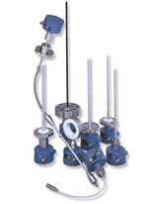
Mercap 电容式物位计 (siemens)

Slide 44
2. 电阻（导）式液位计
电阻式液位计既可进行定点液位控制，也可进行连续测量。
所谓定点控制是指液位上升或下降到一定位置时引起电路的接通或断开，引发报警器报警。
电阻式液位计的原理是基于液位变化引起电极间电阻变化，由电阻变化反映液位情况

Slide 45
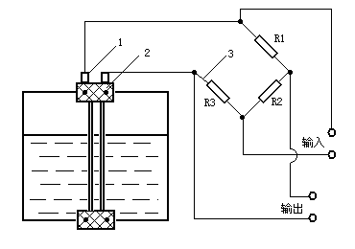
下图为用于连续测量的电阻式液位计原理图。
图中：1-电阻棒； 2-绝缘套；3-测量电桥

Slide 46
该液位计的两根电极是由两根材料、截面积相同的具有大电阻率的电阻棒组成，电阻棒两端固定并与容器绝缘。整个传感器电阻为
式中 H、h—电阻棒全长及液位高度(m)；
ρ—电阻棒的电阻率( )；
A—电阻棒截面积(m2)。

Slide 47
3.电感式液位计
电感式液位计利用电磁感应现象，液位变化引起线圈电感变化，感应电流也发生变化。
电感式液位计既可进行连续测量，也可进行液位定点控制。

Slide 48
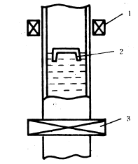
传感器由不导磁管子、导磁性浮子及线圈组成。管子与被测容器相连通，管子内的导磁性浮子浮在液面上；
当液面高度变化时，浮子随着移动。
线圈固定在液位上下限控制点，当浮子随液面移动到控制位置时，引起线圈感应电势变化，以此信号控制继电器动作，可实现上、下液位的报警与控制。
1、3-上下限线圈； 2-浮子

Slide 49
5.5 超声波物位测量仪表 ultrasonic level gauge
超声波物位无可动部分，探头的压电晶片虽振动，但振幅很小，结构简单，寿命长。
仪表不受湿度、粘度的影响，并与介质的介电系数、电导率等无关。
可测范围广
非接触测量
不能承受高温，声速受介质的温度、压力的影响，
有些被测介质对声波吸收能力很强，
电路复杂，造价较高。

Slide 50
当声波从液体或固体传播到气体，或相反的情况下，由于两种介质的密度相差悬殊，声波几乎全部被反射。
因此，当置于容器底部的探头向液面发射声脉冲波时，经过时间t，探头便可接收到从液面反射回来的回波声脉冲。若设探头到液面的距离为H，声波在液体中的传播速度为u，则有以下关系：
P_{a}

Slide 51
H
L
h

Slide 52
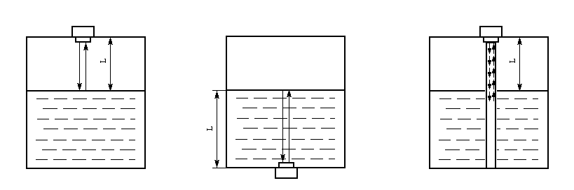
超声波液位计按传声介质不同，可分为气介式、液介式和固介式三种；按探头的工作方式可分为自发自收的单探头方式和收发分开的双探头方式。相互组合可以得到六种液位计的方案。超声波物位计工作频率：气介式（几K～几十K)、液介式(100～200K）、固介式三种（数十K～300K）。

Slide 53
探头类型
在单探头系统中，当停止发射信号后，探头上还会有余振，只有当余振衰减到一定程度时，接收回波信号才能不受发射信号的干扰
当探测距离较远时，就需要加大发射功率。发射功率越大，探头余振就越强，接收灵敏度就越低，探头不能分辨接收信号的区域——盲区就越大。这就不得不把发射探头和接收探头分开，采用双探头系统。

Slide 54
2a
H
h

Slide 55
h
2a

Slide 56
5.6 微波式物位测量仪表
微波是波长为1mm~1m（300MHz~3000GHz）电磁波（家用微波炉12.2cm/2.456GHz），
具有电磁波的性质，又与普通的无线电波及光波不同。
广泛应用于液位、物位、厚度及含水量的测量中。
微波 在各种障碍物上能产生良好的反射，具有良好的定向辐射性能；
在传输过程中受到粉尘、烟雾、火焰及强光的影响小，具有很强的环境适应能力。

Slide 57
微波振荡器及微波天线 是微波传感器的重要组成部分，构成微波振荡器的器件有速调管、磁控管或某些固体器件。
由微波振荡器产生的振荡信号需要用波导管(波长在10cm以上可用同轴电缆)传输，并通过天线发射出去，常用的天线有喇叭形天线、抛物面天线和介质线等。

Slide 58
1、微波物位计
微波物位计原理如图。当被测物位低于设定物位时，接收天线接收的功率为

Slide 59
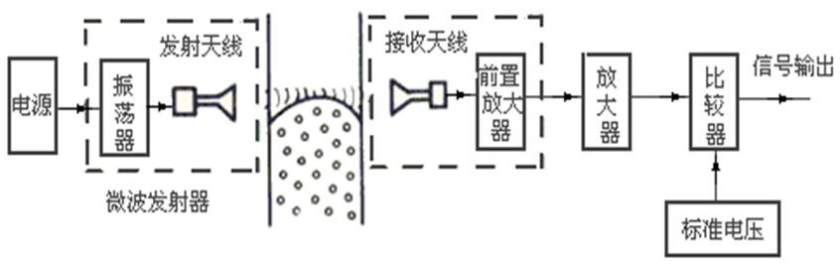
图中的振荡器为一高频振荡器，可用速调管、磁控管或微波固体元件构成。

Slide 60
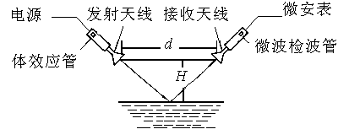
2、微波液位计
微波液位计原理如图示，
接收天线接收到的功率P_{r}为
利用微波反射的原理制作的液位计，可以连续检测与实现液位定点控制。

Slide 61
微波功率的测量通常可用热电或热阻等元件，再配合相应的测量电路，最后经数据采集和信号处理根据接收到的微波信号功率，显示和输出液位测量结果。
在测量环境有大量水蒸汽时，由于水（蒸汽）会对微波产生强烈吸收，因此可能会对测量结果产生较大的影响，对此应该引起足够重视。

Slide 62
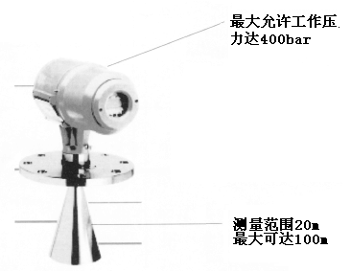
目前在工程应用较多的是调频连续波式微波物位计。

Slide 63
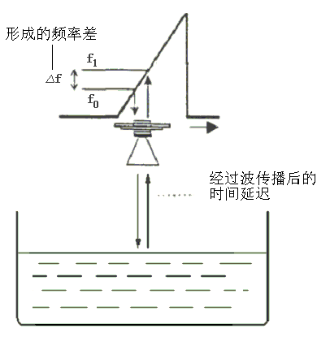
将发射、接收天线装在被测料仓（罐）上方，即可对物位进行连续测量。
抗机械噪声、电磁噪声能力强，在高温、高压、高粘度情况下，可连续、快速而准确地测出目标物体的物位值。
调频连续波式微波物位计工作原理如图所所示。

Slide 64
5.7 激光式物位测量仪表
激光用于液位测量，克服了普通光亮度差、方向性差、传输距离近、单色性差、易受干扰等缺点，使测量精度大为提高。
测量范围大（20m)
能用于强烈阳光及火焰照射条件下的物位检测

Slide 65
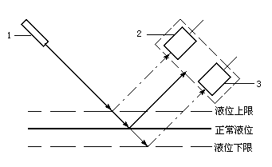
(1) 反射式激光液位计
激光式液位检测仪由激光发射器、接收器及测量控制电路组成。
工作方式有反射式和遮断式，
一般只用作定点检测控制，不易进行连续测量
反射式激光液位检测原理图
1-激光发射器； 2-上液位接收器； 3-下液位接收器

Slide 66
(2) 激光料位计
一般只用来进行定点控制，工作方式采用遮断式。
在储料容器一侧安装激光发射器，另一侧安装接收器，当料位未达到控制位置时接收器能够正常接收到光信号。
而当料位上升至控制位置时，光路被遮断，接收器接收的信号迅速减小，电子线路检测到信号变化后转化成报警信号或控制信号。

Slide 67
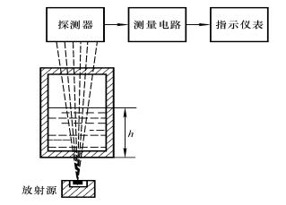
5.8 核辐射物位测量仪表
核辐射传感器的测量原理是利用射线（核辐射粒子流）的电离作用、穿透能力、物质对射线的吸收、散射（反射/反散射）等核辐射规律；
常用于气体成分、材料厚度、物质密度、物位、材料内伤等检测。
核辐射传感器一般由放射源（放射性同位素）、探测器、电信号转换电路等构成。

Slide 68
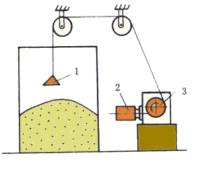
5.9 机械式物位测量仪表
1、重锤式物位计
重锤连在与电机相连的鼓轮上，电机发讯使重锤在执行机构控制下动作
从预先定好的原点处靠自重开始下降，通过计数或逻辑控制记录重锤下降的位置；
当重锤碰到物料时，产生失重信号，控制执行机构停转——反转，使电机带动重锤迅速返回原点位置。
重锤探测式料位计
1-重锤；2-伺服电机；3-鼓轮

Slide 69
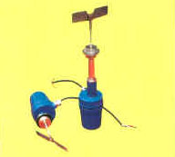
2、 旋翼式（阻旋式）料位开关
特点：体积小，占据空间小，重量轻 ；接点容量大，可以直接带负载 ；磁耦合传递转矩；
工作原理:物料对旋转叶片的阻旋作用，使仪器的过负载检测器开始工作，继电器发出通断开关式信号，使外接控制电路发出信号报警，同时控制给料机，从而实现控制料仓料位。

Slide 70
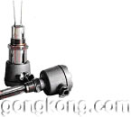
3、音叉式料位计
音叉式物位开关结构：由叉体和电子电路组成。
原理：
平时叉体受电子路驱动，在一定的频率上不断振动。
当物料接触叉体，其振动受阻尼而频率发生变化，
电子电路检测到这种变化后令继电器吸合输出一个开关量，控制给料设备。

Slide 71
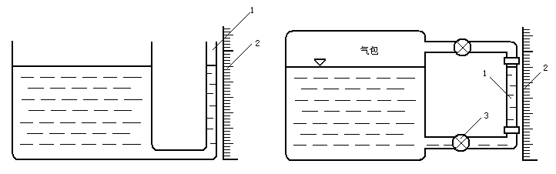
5.10 其它物位测量仪表
1、直读式液位计：利用连通器的原理，将容器中的液体引入带有标尺的观察管中，通过标尺读出液位高度。下图所示的是玻璃管液位计。

Slide 72
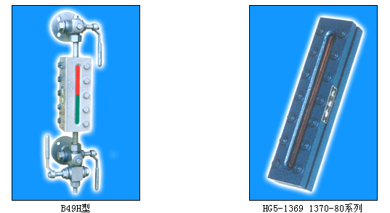

Slide 73
2、热电式液位计
在冶金行业中常遇到高温熔融金属液位的测量：核幅射法，热学法。
热学法利用了高温熔融液体本身的特性，即在空气和高温液体的分界面处温度场出现突变的特点，用测量温度的方法间接获得高温金属熔液液位。

Slide 74
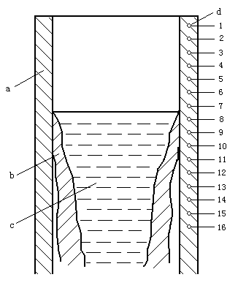
热电法采用热电偶测量温度场，
a-容器壁
b-凝固金属
c-钢水
d-热电偶。
热电偶测量高温
金属熔液液位原理图

Slide 75
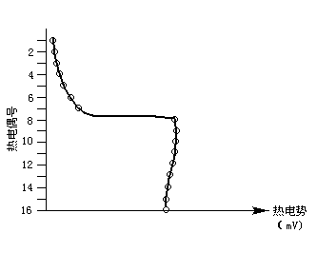
在容器壁上选定一系列测量点，装上热电偶
并将各测点上热电偶的输出记录下来，得到如图所示的温度-电势分布曲线
曲线上反映出第7个和第8个测点之间产生了温度突变，
因此液面就在第7与第8测点之间。
温度-电势分布图

Slide 76
热电偶测液位精度一般不高；而且精度与热电偶分布、安装情况有关。
适当减小各热电偶的间距、增加测量点，则可提高金属液位测量分辨力和测量精度。
热电偶工作端与容器的接触点要细而牢固，为此可将热电偶丝焊在容器壁上，由容器壁充当热电偶的另一极。
虽然精度不高，但很可靠；在连铸机结晶过程等应用场合中，仍是一种很适用的液位检测控制方法

